Slide 1







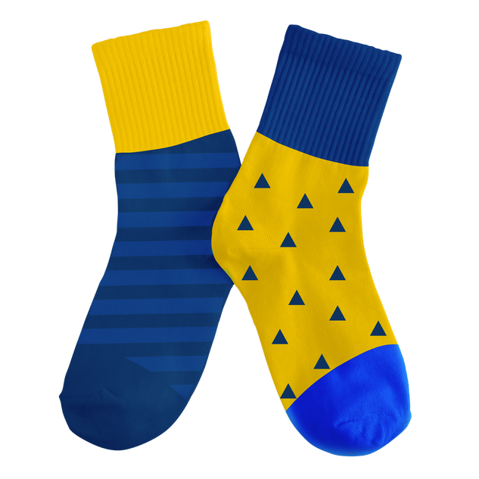



SÁBADO DE CONCIENCIACIÓN SOBRE EL SÍNDROME DE DOWN
Juntos contra la soledad
14 DE MARZO
Participa en la campaña de media coloridas y disparejas , ayuda a crear conciencia sobre el síndrome de Down
Red Adventista de Apoyo a Familia de Persona Síndrome de Down

Slide 2
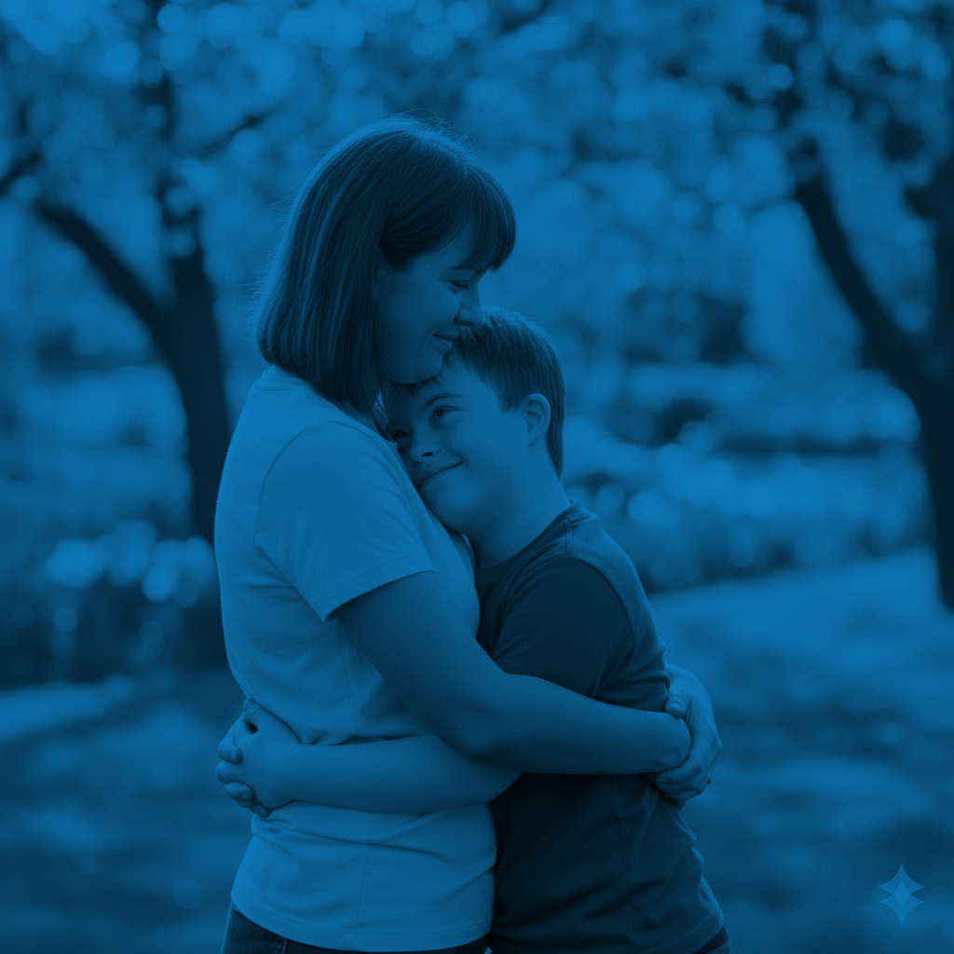
Juntos contra la soledad
Red Adventista de Apoyo a Familia de Persona Síndrome de Down

